Slide 1
Проект: Оцифровка материалов мемориала им. Н.В. Багрова

Slide 2
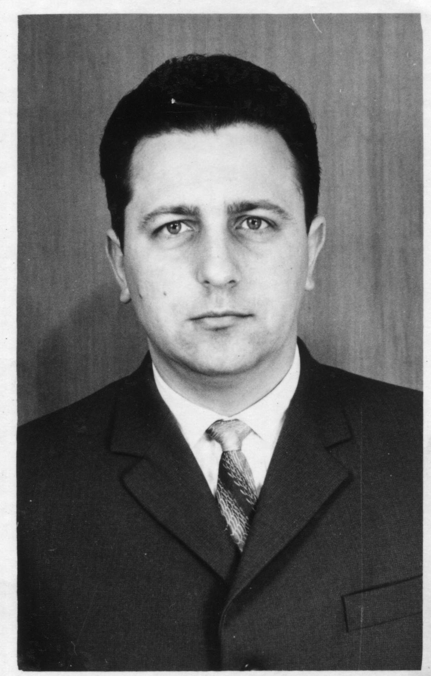
Багров Николай Васильевич
Советский и украинский политический деятель. Автор конституции Крыма. Председатель Крымского областного совета народных депутатов с сентября 1990 по март 1991. Председатель Верховного Совета Крымской АССР в 1991—1994.
С 2010 года — академик Национальной академии наук Украины. Ректор Таврического Национального университета имени В. И. Вернадского (1999—2014). Получил за свои заслуги звание Героя Украины.
С 2015 президент Федерального государственного автономного образовательного учреждения высшего образования «Крымский Федеральный Университет им. В. И. Вернадского»

Slide 3
Оцифровка материалов музея
Музеи являются фундаментом культуры, важными духовными центрами общества, основной функцией которых является воспроизводство и развитие культурного наследия. С появлением информационно-коммуникационных технологий задача по сохранению и популяризации музейных коллекций вышла на новый уровень. Актуальность перевода фондов в цифровой формат не вызывает сомнений и широко декларируется на общегосударственном и региональном уровнях
Основная цель оцифровки - сохранить и увеличить доступность различных материалов: исторических, культурных, статистических и т.п. Очевидно, что обеспечить широкий доступ к реальным объектам весьма проблематично, поэтому специалисты склоняются к необходимости создания электронных копий музейных экспонатов.
Можно выделить общие проблемные зоны в процессе оцифровки для всех музеев: нехватка профессиональных программистов в музейной сфере, обладающих необходимой квалификацией. Помимо этого все музеи нуждаются в специализированной аппаратуре по оцифровке музейных фондов. Несмотря на объективные трудности, большое количество музеев обладает собственными уникальными практиками оцифровки музейных коллекций, опыт которых необходимо транслировать и изучать. Большую актуальность приобретает анализ уже существующих и поиск лучших способов перевода в электронный формат музейных коллекций. А самое главное, что при изучении подобных публикаций читатель выносит для себя новые организационные, управленческие и технологические схемы действия пригодные для осуществления проектов по оцифровке музейного фонда у себя в регионе.

Slide 4
Работы
Н.В.Багров в юности (1951 год)
Детские фотографии Багрова с матерью и братом

Slide 5
Работы
Н.В.Багров на геологической практике
Багров в составе команды по футболу

Slide 6
Работы
Выпускная фотография Крымского Государственного пединститута им. Фрунзе
Благодарственное письмо Н.В. Багрову от коллектива Багеровской средней школы.

Slide 7
Работы
Багров на 27 съезде КПСС в Москве, 1986 год.

Slide 8
Работы
Н.В. Багров на уборке урожая
Памятное фото в честь 40- летнего юбилея Центра Компьютерных Технологий КФУ

Slide 9
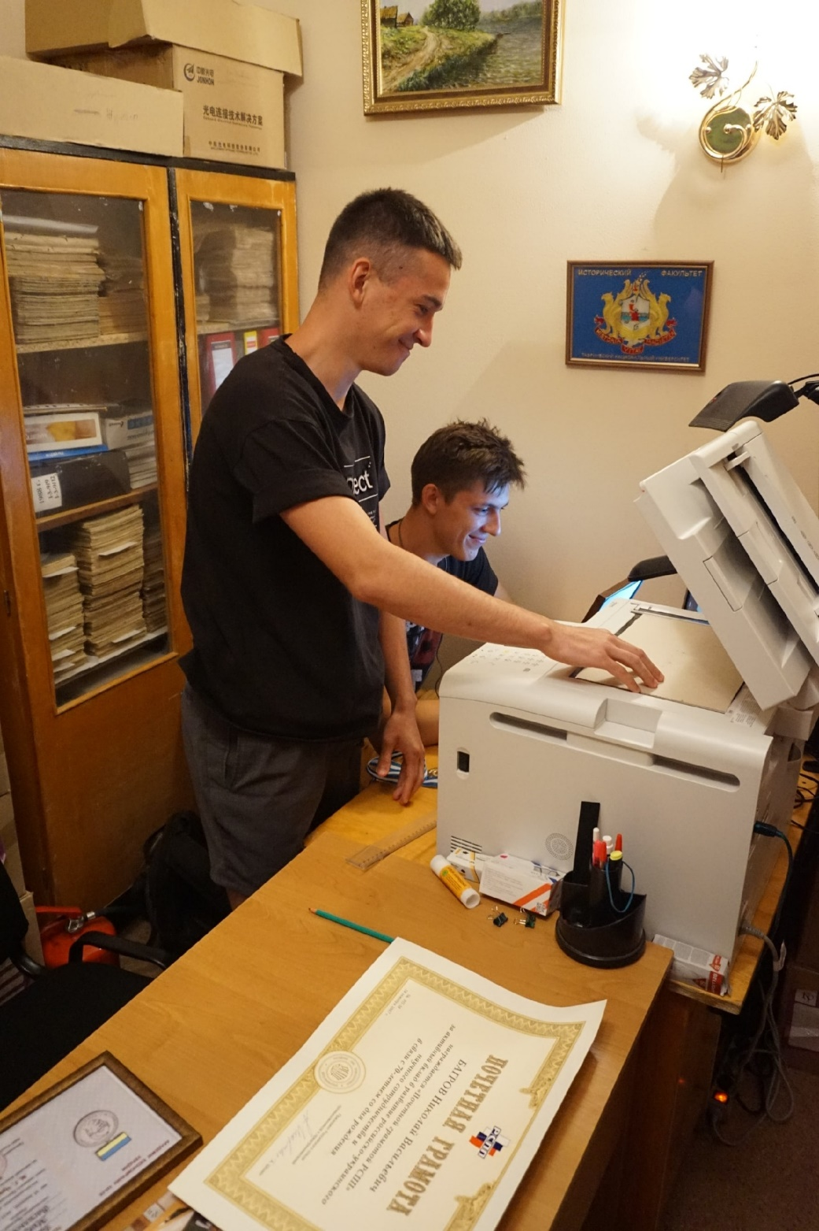
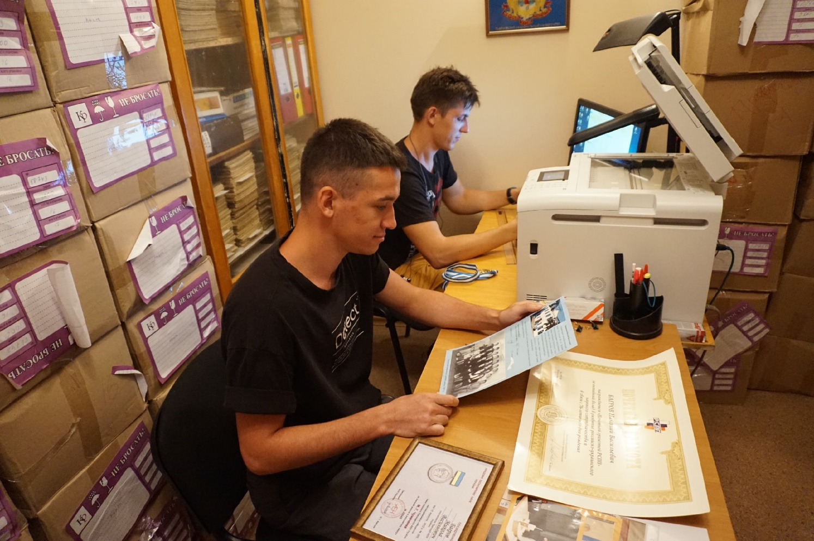
Работники
Научные сотрудники подготавливают и сканируют наиболее ценные документы из коллекции посвященной жизни и деятельности Багрова

Slide 10
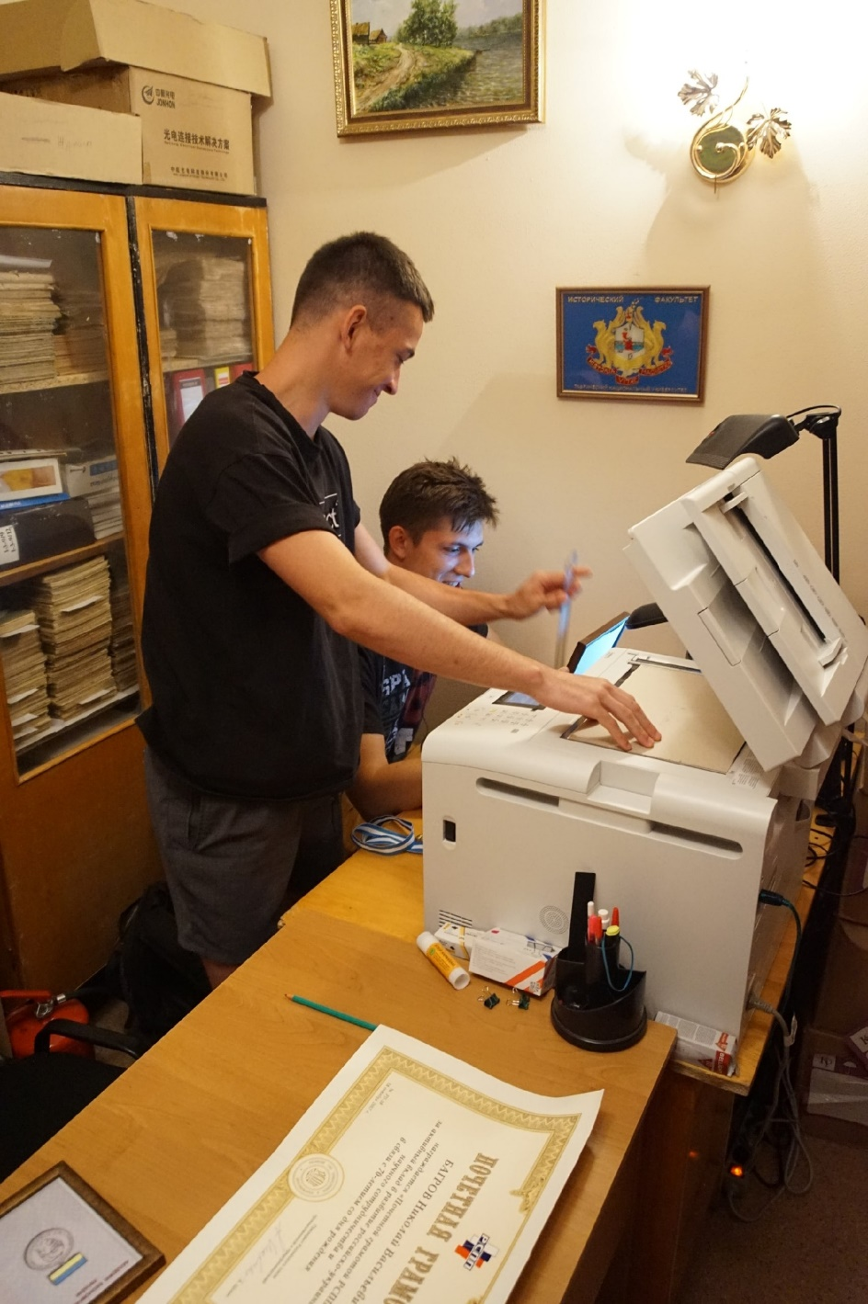
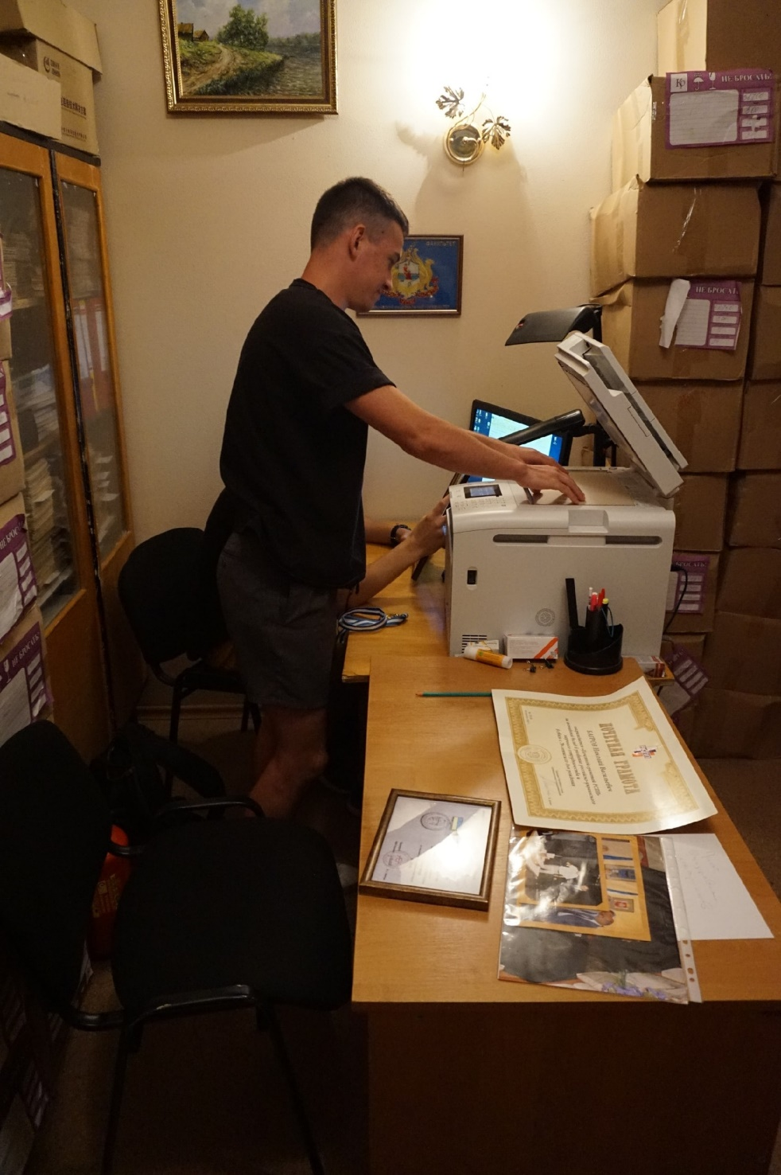
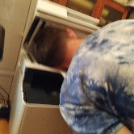
Работники
Проверка результатов проведенной работы и внесение порядкового номера в архив

Slide 11
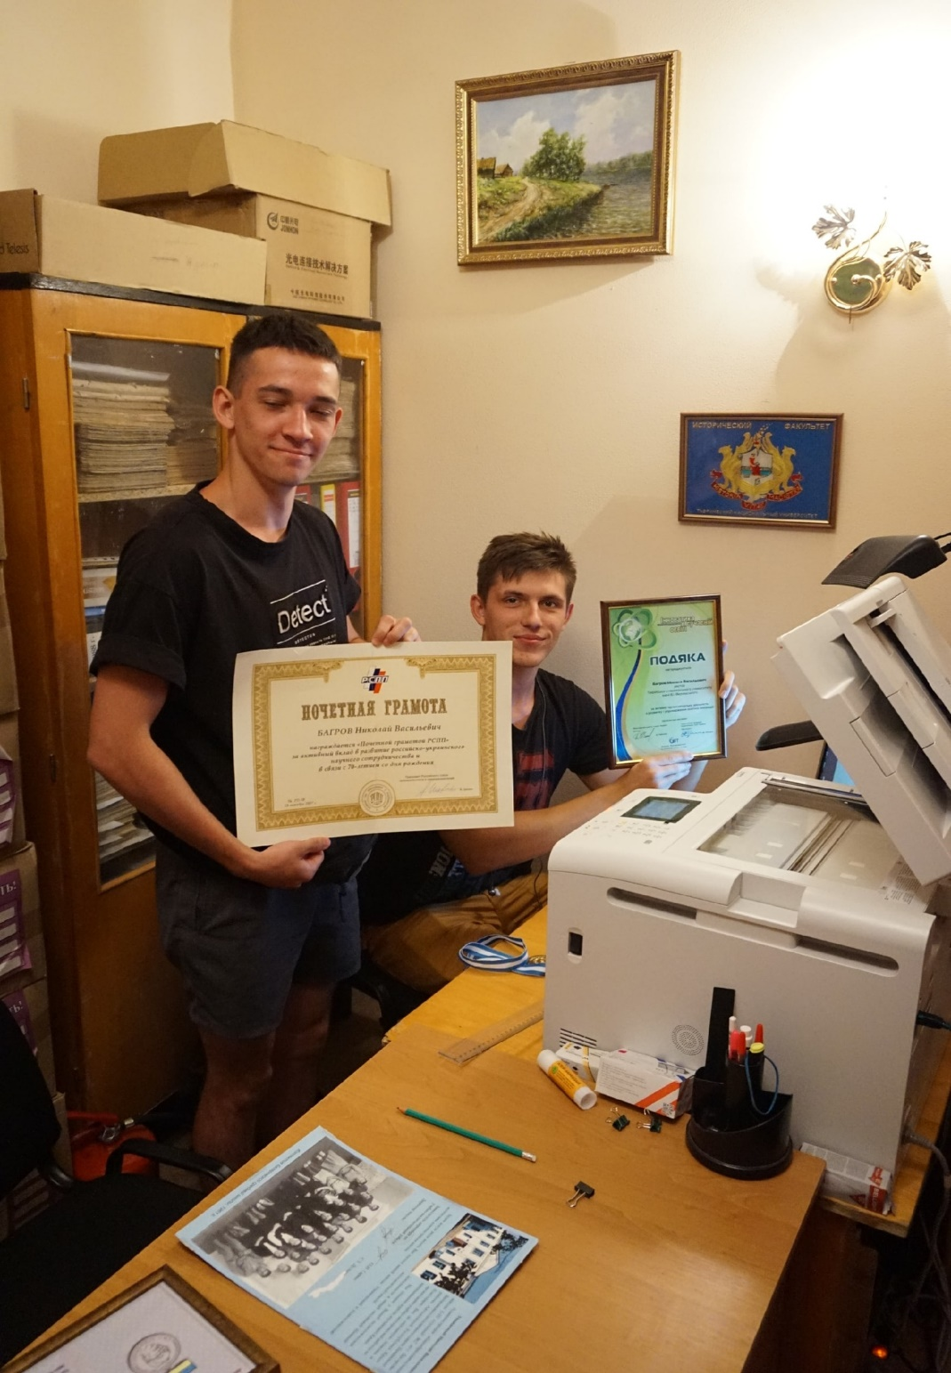
Работники
Научные сотрудники желают вам
Хорошего
дня!!!!!!!!!!

